Slide 1
Прикладная Криптография: Симметричные криптосистемы nonce CPA, det-CPA
Макаров Артём
МИФИ 2024

Slide 2
Тест.
4 вопроса.
Краткие ответы.
Положить телефон экраном вниз справа от себя
Не разговаривать с соседями
Не пользоваться конспектами и электронными устройствами
Написать номер (по таблице) и ФИО на листочке
Написать краткий ответ на вопрос
Дождаться окончания теста

Slide 3
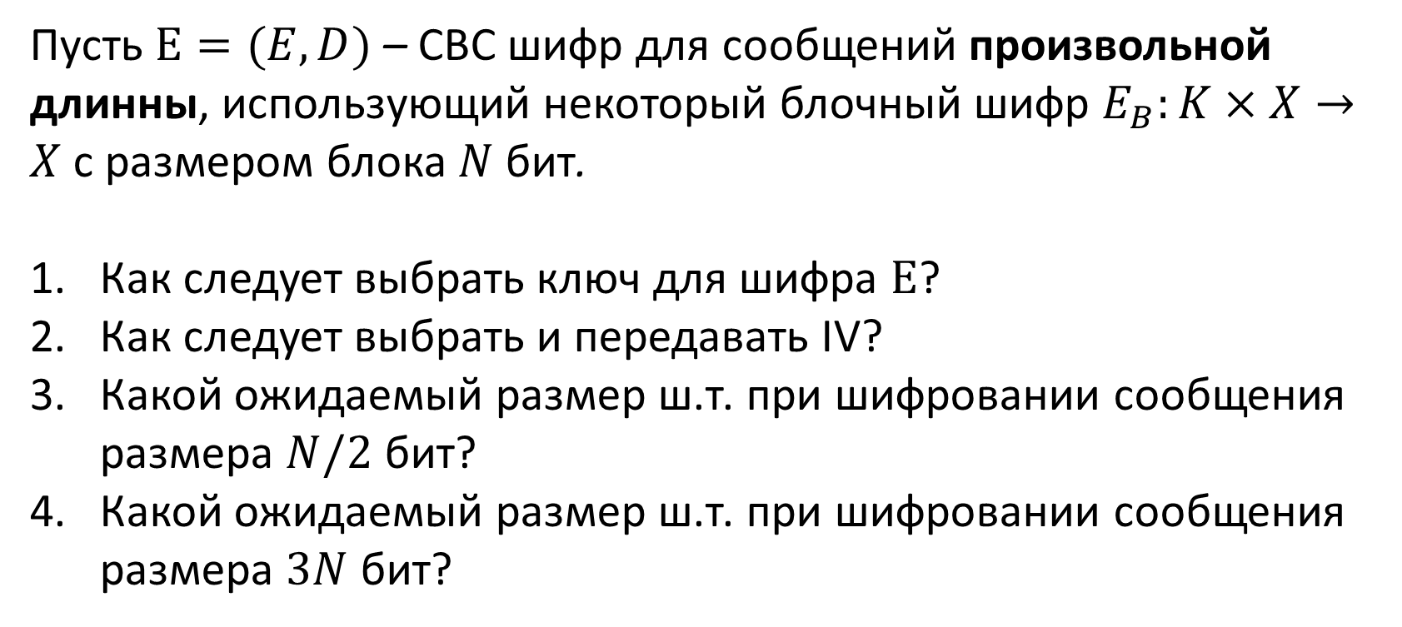
Тест.
Пусть $E=(E,D)$ – CBC шифр для сообщений произвольной длинны, использующий некоторый блочный шифр $E_{B}:K×X→X$ с размером блока $N$ бит.
Как следует выбрать ключ для шифра $E$?
Как следует выбрать и передавать IV?
Какой ожидаемый размер ш.т. при шифровании сообщения размера $N/2$ бит?
Какой ожидаемый размер ш.т. при шифровании сообщения размера $3N$ бит?

Slide 4
TIME
IS
UP

Slide 5





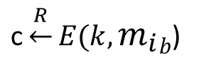
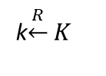



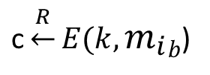
CPA
Шифр называется CPA стойким, если для любого противника $A$ величина ${CPA}_{adv}\left[A,Ε\right]=|\operatorname{Pr}\left[W_{0}\right]−Pr⁡[W_{1}]|≤ε, ε$ – пренебрежимо малая величина.
Детерминированный шифр не может быть CPA стойким
$$b$$
Chal.
$$m_{1}0 , m_{1}1  M : |m_{1}0| = |m_{1}1|$$
Adv. $A$
k$\underset{←}{R}K$
$\text{c}\underset{←}{R}E(k, m_{i}b$)
$$…$$
$$b^{′}∈\{0,1\}$$
$$m_{i}0 , m_{i}1  M : |m_{i}0| = |m_{i}1|$$
$\text{c}\underset{←}{R}E(k, m_{i}b$)
$$…$$

Slide 6
Вероятностное шифрование
Как показано ранее, для CPA стойкости необходима «рандомизация» шифртекстов
Подход 1 – рандомизация функции зашифрования
Зашифрование одного и того же сообщения даст разные шифртексты
Необходим внешний источник энтропии
Шифртексты всегда длиннее открытых текстов, так как необходимо также передать энтропию, необходимую для восстановления открытого текста
enc
m₀
dec
m₀
m₁
m₁

Slide 7
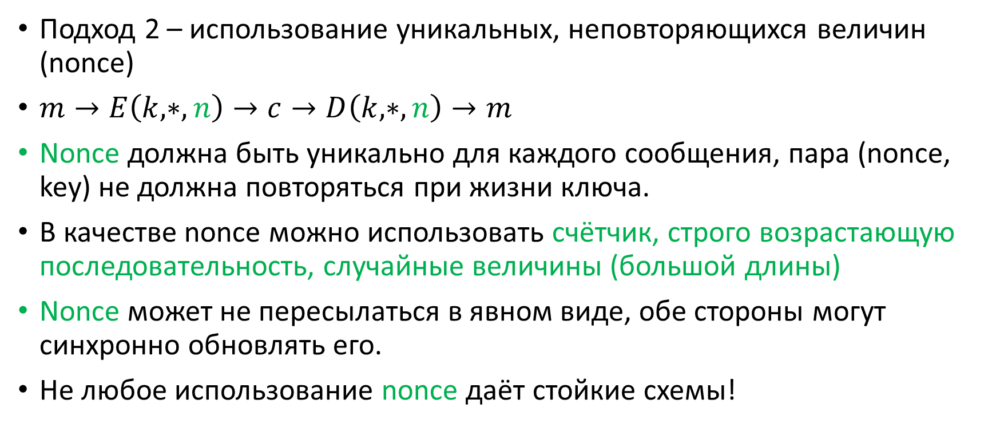
Вероятностное шифрование
Подход 2 – использование уникальных, неповторяющихся величин (nonce)
$m→E\left(k,∗,n\right)→c→D\left(k, ∗, n\right)→m$
Nonce должна быть уникально для каждого сообщения, пара (nonce, key) не должна повторяться при жизни ключа.
В качестве nonce можно использовать счётчик, строго возрастающую последовательность, случайные величины (большой длины)
Nonce может не пересылаться в явном виде, обе стороны могут синхронно обновлять его.
Не любое использование nonce даёт стойкие схемы!

Slide 8
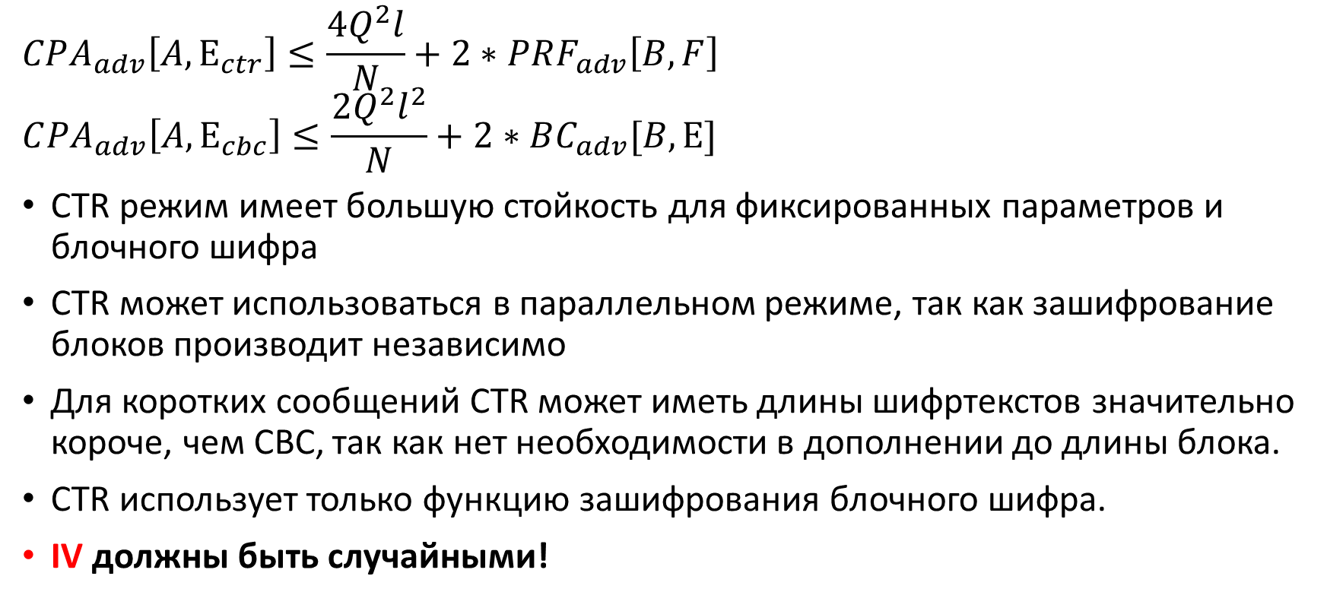
CBC vs CTR
$$CPA_{adv}\left[A,Ε_{ctr}\right]≤\frac{{4Q}^{2}l}{N}+2∗PRF_{adv}\left[B,F\right]$$
$$C{PA}_{adv}\left[A,Ε_{cbc}\right]≤\frac{2Q^{2}l^{2}}{N}+2∗BC_{adv}[B,Ε]$$
CTR режим имеет большую стойкость для фиксированных параметров и блочного шифра
CTR может использоваться в параллельном режиме, так как зашифрование блоков производит независимо
Для коротких сообщений CTR может иметь длины шифртекстов значительно короче, чем CBC, так как нет необходимости в дополнении до длины блока.
CTR использует только функцию зашифрования блочного шифра.
IV должны быть случайными!

Slide 9
Nonce based encryption
Для всех рассмотренных ранее схем CPA шифрования длина результирующего шифртекста была больше длины открытых тестов из за добавления вектора инициализации.
Длина вектора инициализации не зависит от длины сообщения
Для больших сообщений не является проблемой (добавление 16 байт к мегабайту несущественно)
Может являться проблемой для небольших шифтекстов, сравнимых с длинной блока (добавление 16 байт к сообщению длинны меньше 16 байт)
Возможно ли уйти от случайных векторов инициализации?

Slide 10
Nonce based encryption
Первый подход – хранить некоторое состояние на стороне получателя и отправителя, которое явно или не явно синхронизируется перед процедурой шифрования. Затем обновлять эти значения после приёма-отправления сообщений.
Необходима полная синхронизация, при рассинхронизации – необходимо заново проводить процедуру синхронизации
Второй подход – использование nonce. Вместо использования внутренних состояний использовать уникальные неповторяющиеся величины (nonce).

Slide 11
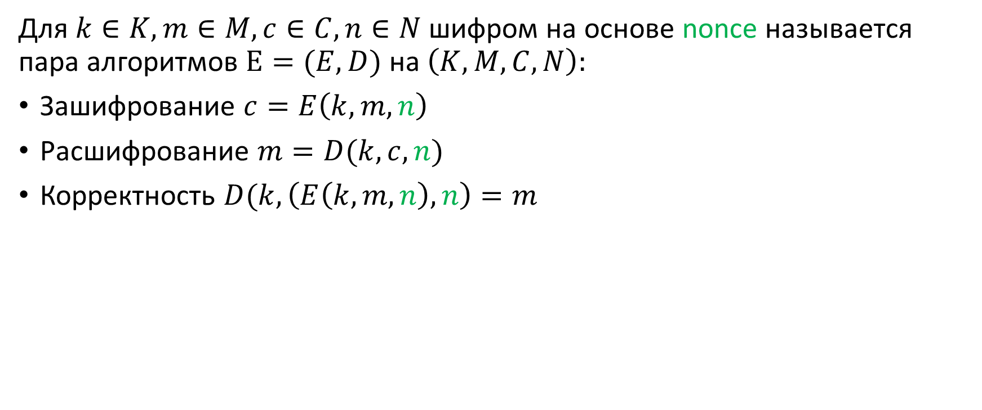
Nonce based encryption
Для $k∈K, m∈M,c∈C, n∈N$ шифром на основе nonce называется пара алгоритмов $Ε=(E,D)$ на $\left(K,M,C,N\right):$
Зашифрование $c=E\left(k,m,n\right)$
Расшифрование $m=D(k,c,n)$
Корректность $D(k, \left(E\left(k,m,n\right),n\right)=m$

Slide 12
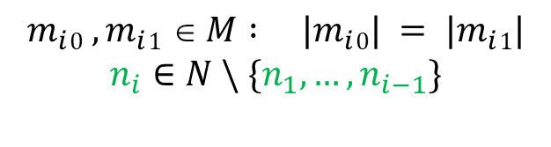


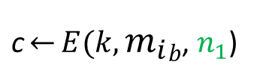
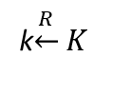
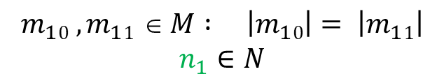

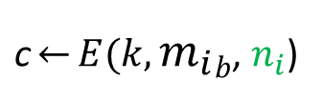
Nonce based CPA
Шифр на основе nonce называется nCPA стойким, если для любого противника $A$ величина ${nCPA}_{adv}\left[A,Ε\right]=|\operatorname{Pr}\left[W_{0}\right]−Pr⁡[W_{1}]|≤ε, ε$ – пренебрежимо малая величина.
Заметим, что противник полностью выбирает nonce. Единственное требование – уникальность.
$$b$$
$$m_{1}0 , m_{1}1 ∈ M : \left|m_{1}0\right|= \left|m_{1}1\right|$$
$$n_{1}∈N$$
Chal.
Adv. $A$
k$\underset{←}{R}K$
$\text{c}\underset{←}{}E(k, m_{i}b$, $n_{1}$)
$$…$$
$$b^{′}∈\{0,1\}$$
$$m_{i}0 , m_{i}1  M : |m_{i}0| = |m_{i}1|$$
$$n_{i}∈N \backslash \{n_{1},…,n_{i−1}\}$$
$\text{c}\underset{←}{}E(k, m_{i}b$, $n_{i}$)
$$…$$

Slide 13
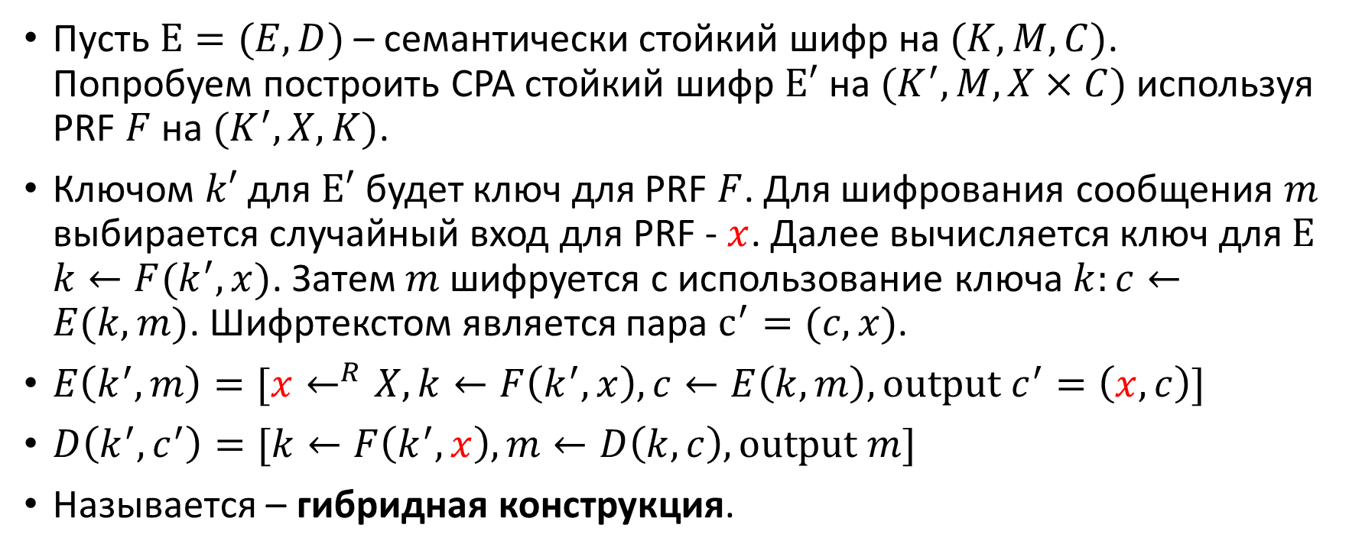
Вспоминаем гибридную конструкцию
Пусть $Ε=(E,D)$ – семантически стойкий шифр на $(K,M,C)$. Попробуем построить CPA стойкий шифр $Ε′$ на $(K^{′},M,X×C)$ используя PRF $F$ на $(K^{′},X,K)$.
Ключом $k′$ для $Ε′$ будет ключ для PRF $F$. Для шифрования сообщения $m$ выбирается случайный вход для PRF - $x$. Далее вычисляется ключ для $Ε$ $k←F(k^{′},x)$. Затем $m$ шифруется с использование ключа $k:c←E(k,m)$. Шифртекстом является пара $c^{′}=(c,x)$.
$E\left(k^{′},m\right)=[x←^{R}X,k←F\left(k^{′},x\right),c←E\left(k,m\right), output c^{′}=\left(x,c\right)]$
$D\left(k^{′},c^{′}\right)=[k←F\left(k^{′},x\right),m←D\left(k,c\right), output m]$
Называется – гибридная конструкция.

Slide 14




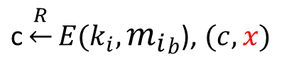

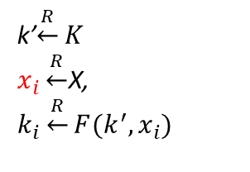
Игра на CPA стойкость гибридной конструкции
$$b$$
Chal.
$$…$$
Adv. $A$
k’$\underset{←}{R}K$
$x_{i}\underset{←}{R}$X,
$$k_{i}\underset{←}{R}F(k^{′},x_{i})$$
$$m_{i}0 , m_{i}1  M : |m_{i}0| = |m_{i}1|$$
$$b^{′}∈\{0,1\}$$
$\text{c}\underset{←}{R}E(k_{i}, m_{i}b$), $(c,x)$
$$…$$

Slide 15

Стойкость гибридной конструкции
Теорема 7.1. Если $F$ – стойкая PRF, $Ε$ – семантически стойкий шифр, $N=|X|$ - сверхполиномиальная, то введённый ранее шифр $Ε′$ - CPA стойкий шифр. В частности для любого противника в CPA игре, делающим не более $Q$ запросов к претенденту существует противник $B_{F}$ в игре на стойкость PRF и противник $B_{E}$ в игре на семантическую стойкость, причём
$$CPA_{adv}\left[A,Ε^{′}\right]≤\frac{Q^{2}}{N}+2∗PRF_{adv}\left[B_{F},F\right]+Q∗SS_{adv}[B_{E},Ε]$$

Slide 16
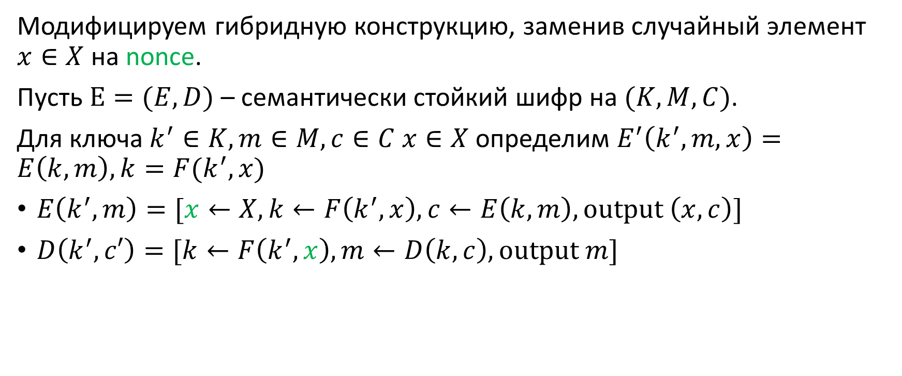
Гибридная конструкция на основе nonce
Модифицируем гибридную конструкцию, заменив случайный элемент $x∈X$ на nonce.
Пусть $Ε=(E,D)$ – семантически стойкий шифр на $(K,M,C)$.
Для ключа $k^{′}∈K, m∈M,c∈C x∈X$ определим $E^{′}\left(k^{′},m,x\right)=E\left(k,m\right), k=F(k^{′},x)$
$E\left(k^{′},m\right)=[x←X,k←F\left(k^{′},x\right),c←E\left(k,m\right), output \left(x,c\right)]$
$D\left(k^{′},c′\right)=[k←F\left(k^{′},x\right),m←D\left(k,c\right), output m]$

Slide 17

Детерминированная гибридная конструкция
Теорема 8.1. Если $F$ – стойкая PRF, $Ε$ – семантически стойкий шифр, $N=|X|$ - сверхполиномиальная, то введённый ранее шифр $Ε′$ - nCPA стойкий шифр. В частности для любого противника в nCPA игре, делающим не более $Q$ запросов к претенденту существует противник $B_{F}$ в игре на стойкость PRF и противник $B_{E}$ в игре на семантическую стойкость, причём
$$nCPA_{adv}\left[A,Ε^{′}\right]≤2∗PRF_{adv}\left[B_{F},F\right]+Q∗SS_{adv}[B_{E},Ε]$$
$⊳$Аналогично Теореме 7.1, без необходимости добавления слагаемого $Q^{2}/N$, т.к. коллизии не возможно из за требования уникальности nonce$⊲$

Slide 18
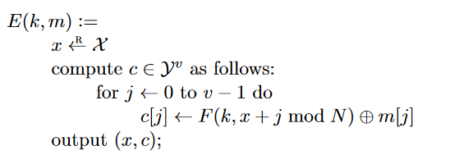
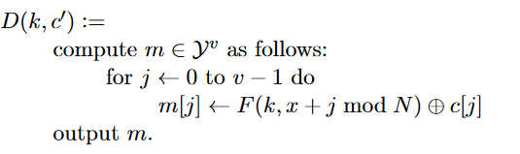

Вспоминаем рандомизированный CTR режим
Рассмотрим ещё один способ построения – на основе CTR режима.
Пусть $F$ PRF на $(K,X,Y)$. Пусть $X=\{0,…N−1\}$, $Y={\left\{0,1\right\}}^{n}$. Для полиномиально ограниченной величины $l≥1$ определим шифр $Ε=(E,D)$ на $(K,Y^{≤l},X×Y^{≤l})$ следующим образом:
Для $k∈K,m∈Y^{≤l},v=\left|m\right|=\left|c\right|, c^{′}=\left(x,c\right)∈X×Y^{≤l}$

Slide 19







Игра на CPA стойкость рандомизированного CTR режима
$$b$$
Chal.
$$…$$
Adv. $A$
k$\underset{←}{R}K$
$x_{i}\underset{←}{R}$X,
$${x′}_{ij}←x_{i}+j modN$$
$$y_{ij}←F(k,{x^{′}}_{ij})$$
$$c\left[j\right]←y_{ij}⊕m_{ib}[j]$$
$$m_{i}0 , m_{i}1:v_{i}=|m_{i}0| = |m_{i}1|$$
$$b^{′}∈\{0,1\}$$
$\left(x_{i},c_{i}\right)→$ A
$$…$$

Slide 20

Стойкость рандомизированного CTR режима
Теорема 7.2. Если $F$ – стойкая PRF, $N$ - сверхполиномиальная, $l$ – полиномиально ограниченная, то введённый ранее шифр $Ε′$ - CPA стойкий шифр. В частности для любого противника в CPA игре, делающим не более $Q$ запросов к претенденту существует противник $B$ в игре на стойкость PRF причём
$$CPA_{adv}\left[A,Ε^{′}\right]≤\frac{{4Q}^{2}l}{N}+2∗PRF_{adv}\left[B,F\right]$$

Slide 21

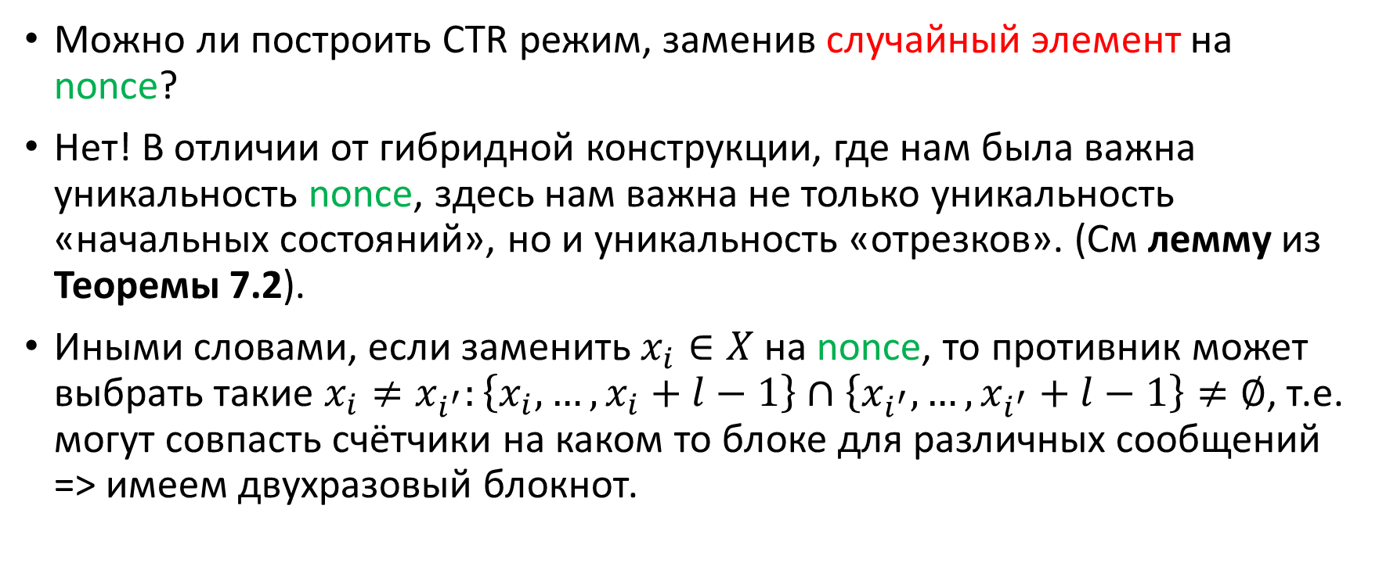



Nonce based CTR
Можно ли построить CTR режим, заменив случайный элемент на nonce?
Нет! В отличии от гибридной конструкции, где нам была важна уникальность nonce, здесь нам важна не только уникальность «начальных состояний», но и уникальность «отрезков». (См лемму из Теоремы 7.2).
Иными словами, если заменить $x_{i}∈X$ на nonce, то противник может выбрать такие $x_{i}≠x_{i^{′}}:\left\{x_{i},…,x_{i}+l−1\right\}∩\left\{x_{i^{′}},…,x_{i^{′}}+l−1\right\}≠∅$, т.е. могут совпасть счётчики на каком то блоке для различных сообщений => имеем двухразовый блокнот.
совпадения
$$x_{i}−l+1$$
$$x_{i′}$$
$$x_{i}$$
$$x_{i}+l−1$$

Slide 22
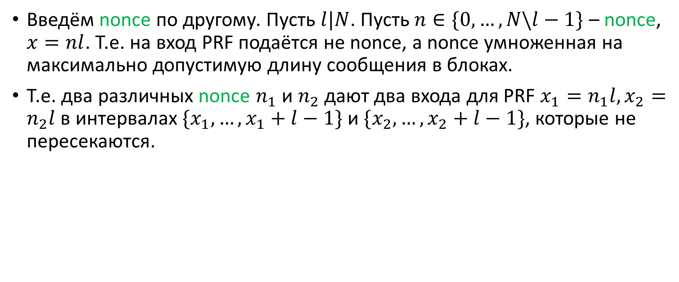
Nonce based CTR
Введём nonce по другому. Пусть $l|N$. Пусть $n∈\{0,…,N\backslash l−1\}$ – nonce, $x=nl$. Т.е. на вход PRF подаётся не nonce, а nonce умноженная на максимально допустимую длину сообщения в блоках.
Т.е. два различных nonce $n_{1}$ и $n_{2}$ дают два входа для PRF $x_{1}=n_{1}l, x_{2}=n_{2}l$ в интервалах $\{x_{1},…,x_{1}+l−1\}$ и $\{x_{2},…,x_{2}+l−1\}$, которые не пересекаются.

Slide 23

Nonce based CTR
Теорема 8.2. Если $F$ – стойкая PRF, $N$ - сверхполиномиальная, $l$ – полиномиально ограниченная, то введённый ранее шифр $Ε′$ - CPA стойкий шифр. В частности для любого противника в nCPA игре, делающим не более $Q$ запросов к претенденту существует противник $B$ в игре на стойкость PRF причём
$$nCPA_{adv}\left[A,Ε^{′}\right]≤2∗PRF_{adv}\left[B,F\right]$$
$⊳$Аналогично Теореме 7.2, без необходимости добавления слагаемого $\frac{{4Q}^{2}l}{N}$, т.к. коллизии не возможно из за требования уникальности nonce$⊲$

Slide 24
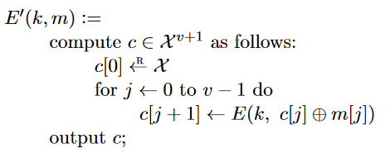
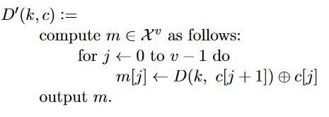

CBC
Пусть $Ε=(E,D)$ блочный шифр на $(K,X)$ где $X={\left\{0,1\right\}}^{n},N=\left|X\right|=2^{n}$. Для полиномиально ограниченной величины $l≥1$ определим шифр $Ε=(E^{′},D^{′})$ на $(K,X^{≤l},X^{≤l+1}\backslash X^{0}$). Зашифрование и расшифрование определены следующим образом:
Для $k∈K, m∈M,v=\left|m\right|=\left|c\right|−1$

Slide 25






Игра на CPA стойкость CBC
$$b$$
Chal.
$$…$$
Adv. $A$
k$\underset{←}{R}K$
$c[0]\underset{←}{R}$X,
$$x_{ij}←c_{i}⊕m_{ib}[j]$$
$$c_{i}[j+1]←E(k,x_{ij})$$
$$m_{i}0 , m_{i}1:v_{i}=|m_{i}0| = |m_{i}1|$$
$$b^{′}∈\{0,1\}$$
$$c_{i}$$
$$…$$

Slide 26

CBC
Теорема 7.3. Пусть $Ε=(E,D)$ – семантически стойкий шифр на $(K,C)$, $N=|X|$ - сверхполиномиальная, $l≥1$ – полиномиально ограниченная. Тогда введенный ранее CBC шифр является CPA стойким, причём для любого противника $A$ в игре на CPA стойкость, делающим не более $Q$ запросов к оракулу, существует противник $B$ в игре на стойкость блочных шифров, при чём
$$C{PA}_{adv}\left[A,Ε^{′}\right]≤\frac{2Q^{2}l^{2}}{N}+2∗BC_{adv}[B,Ε]$$

Slide 27

Nonce based CBC
Можно ли построить CBC режим, заменив случайный элемент на nonce?
Нет! Противник может сделать 2 запроса$\left(m_{10},m_{11},n_{1}\right), \left(m_{20},m_{21},n_{2}\right): m_{10}=n_{1}≠n_{2}=m_{20}, m_{11}=m_{21}$. В эксперименте 0 шифртексты будут одинаковые, в эксперименте 1 – разными.

Slide 28
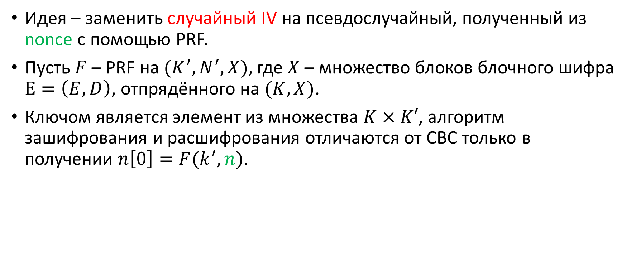
Nonce based CBC
Идея – заменить случайный IV на псевдослучайный, полученный из nonce с помощью PRF.
Пусть $F$ – PRF на ${(K}^{′},N^{′},X),$ где $X$ – множество блоков блочного шифра $Ε=\left(E,D\right)$, отпрядённого на $(K,X)$.
Ключом является элемент из множества $K×K′$, алгоритм зашифрования и расшифрования отличаются от CBC только в получении $n\left[0\right]=F(k^{′},n)$.

Slide 29

CBC
Теорема 8.3. Пусть $Ε=(E,D)$ – семантически стойкий шифр на $(K,C)$, $N=|X|$ - сверхполиномиальная, $l≥1$ – полиномиально ограниченная. Тогда введенный ранее CBC шифр является CPA стойким, причём для любого противника $A$ в игре на nCPA стойкость, делающим не более $Q$ запросов к оракулу, существует противник $B$ в игре на стойкость блочных шифров, и $B_{F}$ в игре на стойкость PRF, при чём
$$nC{PA}_{adv}\left[A,Ε^{′}\right]≤\frac{2Q^{2}l^{2}}{N}+2∗BC_{adv}\left[B,Ε\right]+2∗PRF[B_{F},Ε]$$
$⊳$Аналогично Теореме 7.3, но с учётом использования не только блочного шифра, но и PRF$⊲$

Slide 30
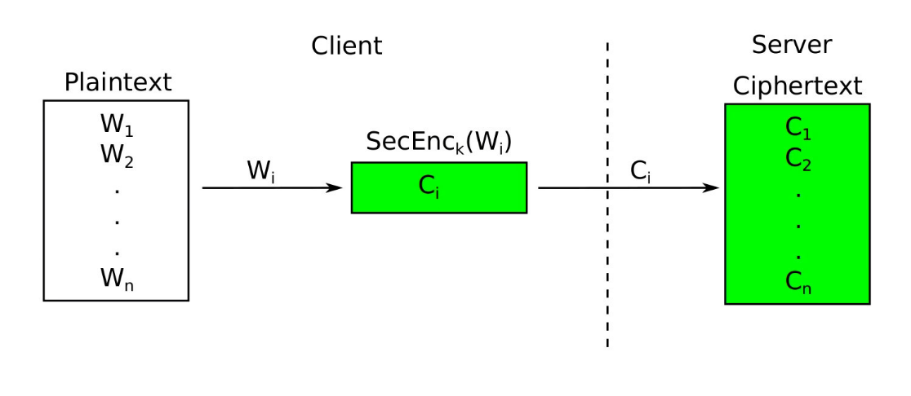
Поиск в базе данных
Рассмотрим пример – хранение шифрованных файлов на удалённом сервере.
При использовании CPA стойкого шифра имеем:

Slide 31
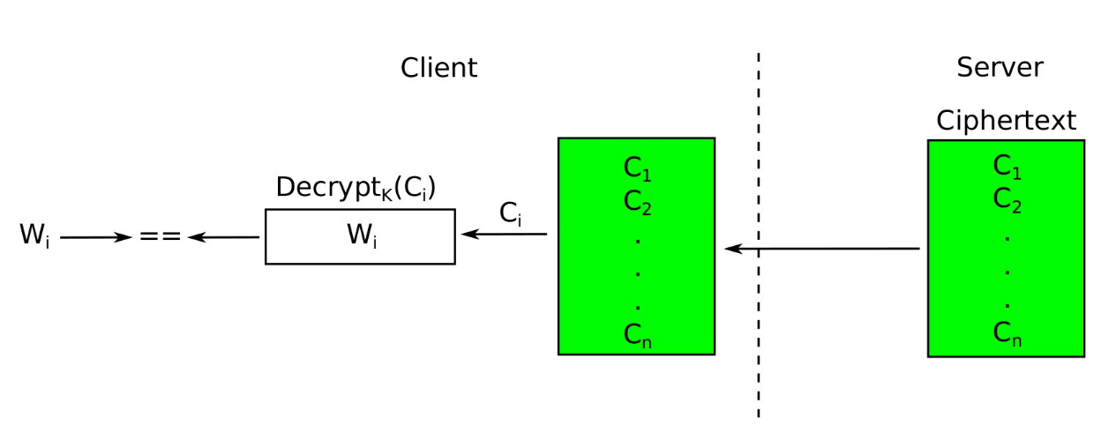
Поиск в базе данных
Проблема – необходимость выкачивания всей информации для осуществления поиска (выборки)

Slide 32
Детерминированное шифрование
Рандомизированное шифрование не позволяет искать на стороне сервера. Хотелось бы реализовать такой сценарий:
Пользователь отправляет зашифрованный файл на сервер, приписывая заголовок. Сервер записывает шифртекст без расшифровки
Для получения файла из базы данных пользователь отправляет зашифрованный (тем же ключом) заголовок и получает шифртекст, который потом расшифровывает.
Данная схема возможна только при детерминированном шифровании

Slide 33
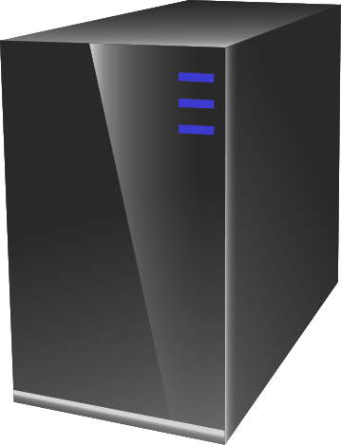

The need for det. Encryption (no nonce)
??
Alice
Alice
data
data
k₁, k₂
Bob
data
⋮
encrypted
database
Notes:
Alice is encrypted with k1, data is encrypted with k2

Slide 34
The need for det. Encryption (no nonce)
??
Alice
data
k₁, k₂
Bob
data
⋮
Later:
Retrieve record E(k₁, “Alice”)
encrypted
database
Alice
data
det. enc. enables later lookup
Notes:
Alice is encrypted with k1, data is encrypted with k2

Slide 35
Детерминированное шифрование
Проблема – при детерминированном шифровании противник может проверять заголовки на равенство, т.к. одинаковые заголовки дают одинаковые зашифрования заголовков.
Аналогично для шифртекстов. Если множество шифртекстов мало (например шифруются только слова, длины не более 6 символов), и распределение неравномерное, противник может провести частотный анализ и полностью расшифровать все шифртексты.
Нужно новое определение. Основная идея – новое требование: сообщения должны быть уникальными для фиксированного ключа.
Уникальный идентификаторы, которые не повторяются (номер в очереди, номер передаваемого пакета, уникальный для сессии id пользователя, индекс записи в б.д. и.т.д.)
Сообщения выбранные случайно из большого множества (например ключи)

Slide 36

Deterministic CPA security
Пусть $Ε=(E,D)$ шифр на $(K,M,C)$. Введём игру на CPA стойкость, в которой противник запрашифвает только уникальные сообщения, т.е. m_{1,0}, …, m_{q,0} и
m_{1,1}, …, m_{q,1} различны.
$Ε=(E,D)$, определённый на $(K,M,C)$, называется детерминированно CPA стойким, если $∀A:A$ – эффективный алгоритм в игре на стойкость Deterministic CPA величина ${dCPA}_{adv}\left[A,Ε\right]=|\operatorname{Pr}\left[W_{0}\right]−Pr⁡[W_{1}]|≤ε$, где $ε$ – пренебрежимо малая величина.
b
for i=1,…,q:
Chal.
Adv.
k←K
m_{i,0} , m_{i,1} ∈ M : |m_{i,0}| = |m_{i,1}|
b’ ∈ {0,1}
c_{i} ← E(k, m_{i,b})
Notes:
This captures the settings where the adversary never sees the encryption of the same message twice under the same key.

Slide 37
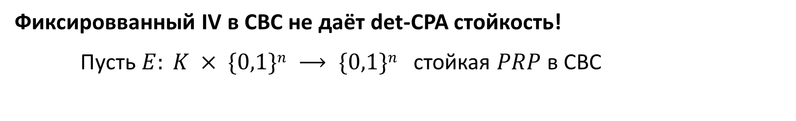
Фиксированный IV в CBC
Фиксировванный IV в CBC не даёт det-CPA стойкость!
Пусть $E: K × \{0,1\}n ⟶ \{0,1\}n$ стойкая $PRP$ в CBC
b
0^{n} 1^{n} , 0^{n} 1^{n}
Chal.
c₁ ← [ FIV, E(k, 0^{n}⨁FIV) , …]
Adv.
k←K
m₀=0^{n} , m₁ = 1^{n}
c ← [ FIV, E(k, FIV) ] or
output 0
if c[1] = c₁[1]
c ← [ FIV, E(k, 1^{n}⨁FIV) ]

Slide 38
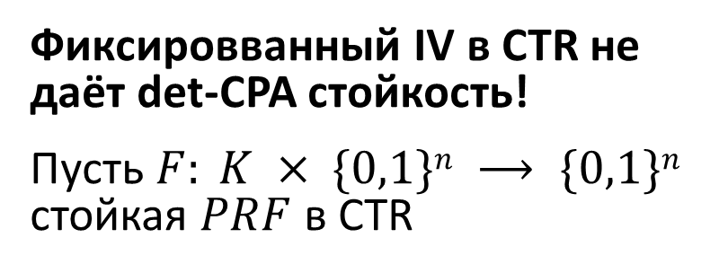
Фиксированный IV в CTR
message
⨁
Фиксировванный IV в CTR не даёт det-CPA стойкость!
Пусть $F: K × \{0,1\}n ⟶ \{0,1\}n$ стойкая $PRF$ в CTR
F(k, FIV) ll F(k, FIV+1) ll … ll F(k, FIV+L)
ciphertext
b
m , m
Chal.
Adv.
c ←m⨁F(k, FIV)
k←K
m₀ , m₁
output 0 if
c⨁c’=m⨁m₀
c’ ← m_{b}⨁F(k, FIV)

Slide 39
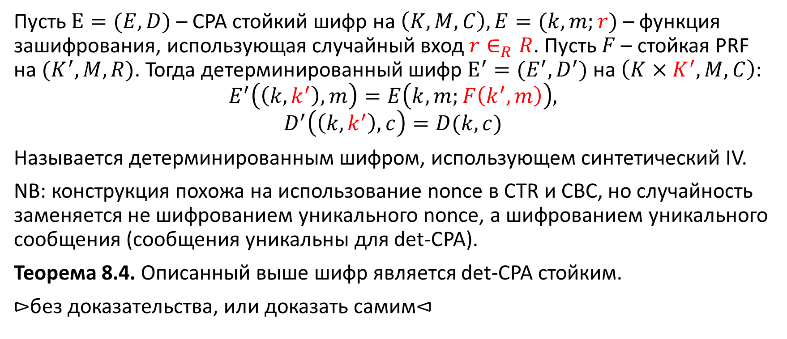
Синтетический IV
Пусть $Ε=(E,D)$ – CPA стойкий шифр на $\left(K,M,C\right), E=(k,m;r)$ – функция зашифрования, использующая случайный вход $r∈_{R}R$. Пусть $F$ – стойкая PRF на $(K^{′},M,R)$. Тогда детерминированный шифр $Ε^{′}=(E^{′},D^{′})$ на $\left(K×K^{′},M,C\right):$
$$E^{′}\left(\left(k,k^{′}\right),m\right)=E\left(k,m;F\left(k^{′},m\right)\right),$$
$$D^{′}\left(\left(k,k^{′}\right),c\right)=D(k,c)$$
Называется детерминированным шифром, использующем синтетический IV.
NB: конструкция похожа на использование nonce в CTR и CBC, но случайность заменяется не шифрованием уникального nonce, а шифрованием уникального сообщения (сообщения уникальны для det-CPA).
Теорема 8.4. Описанный выше шифр является det-CPA стойким.
$⊳$без доказательства, или доказать самим$⊲$

Slide 40
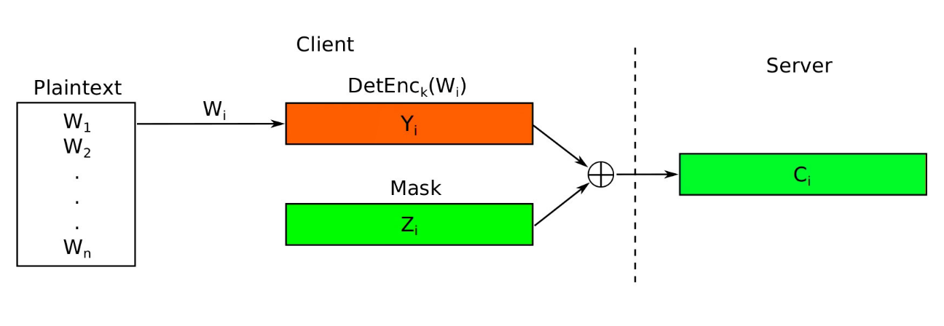
Поиск с использованием маски
Основания идея – после детерминированного шифрования накладывать на шифртекст некоторую маску, которая может быть использована для поиска

Slide 41
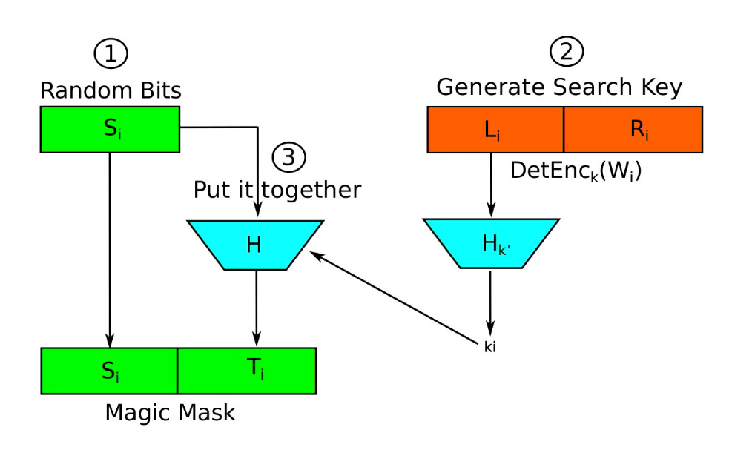
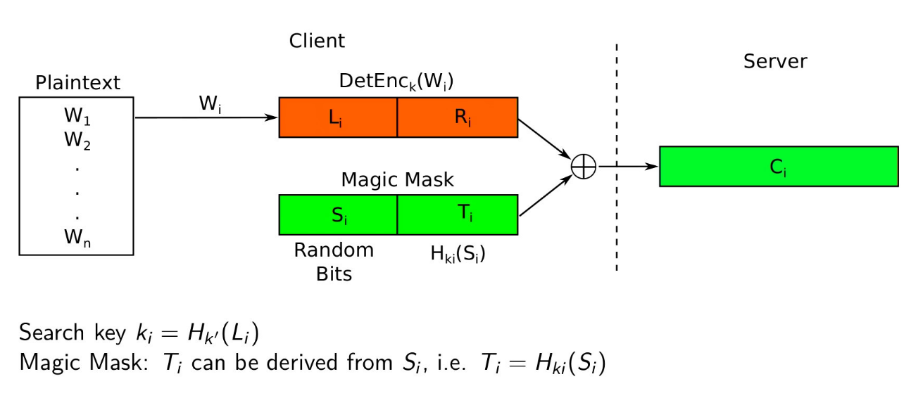

Поиск с использованием маски
Пример – Song, Wagner, Perrig «Practical Techniques for Searches on Encrypted Data». $H:K×I→O$ – PRF.

Slide 42
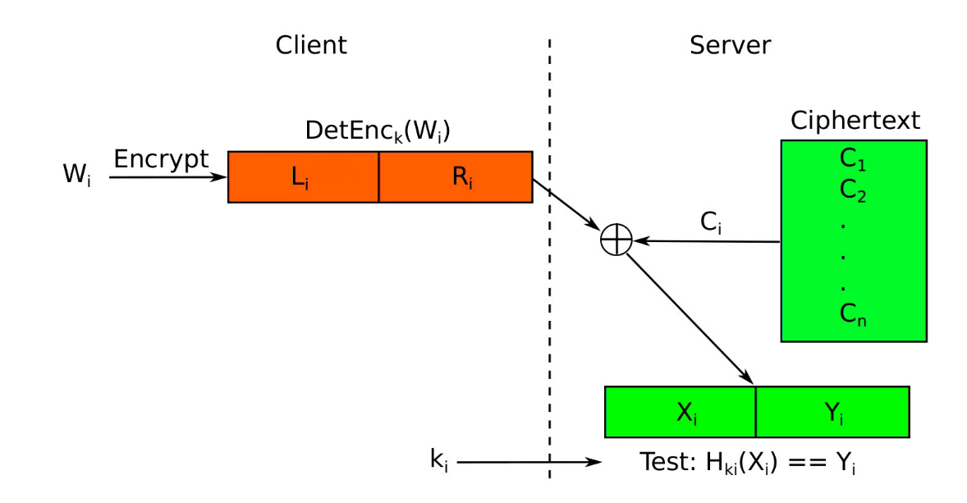
Поиск с использованием маски
Пример – Song, Wagner, Perrig «Practical Techniques for Searches on Encrypted Data». $H:K×I→O$ – PRF.

Slide 43
Выводы
Шифры решают задачу конфиденциальности информации при пассивном противнике (противнике не влияющем на передаваемые сообщения)
Абсолютная стойкость – достижимая, но не удобная для построения шифров модель
Ослабленная версия абсолютной стойкости – семантическая стойкость (одноразовая семантическая стойкость) – используется для построения и анализа шифров при однократном использовании ключа
При шифровании нескольких сообщений используется CPA стойкость (многоразовая семантическая стойкость), позволяющая противнику получать зашифрования нескольких сообщений на одном ключе

Slide 44
Выводы
Основные примитивы – псевдослучайные генераторы, поточные шифры, блочные шифры.
Для построения семантических и CPA стойких шифров из блочных шифров используют режимы шифрования.
При использовании режимов шифрования, требующих случайный IV, он должен быть случайным!
Шифры не должны использоваться для обеспечения целостности или аутентичности!
Для ряда приложений могут использоваться и другие модели стойкости шифров.

Slide 46
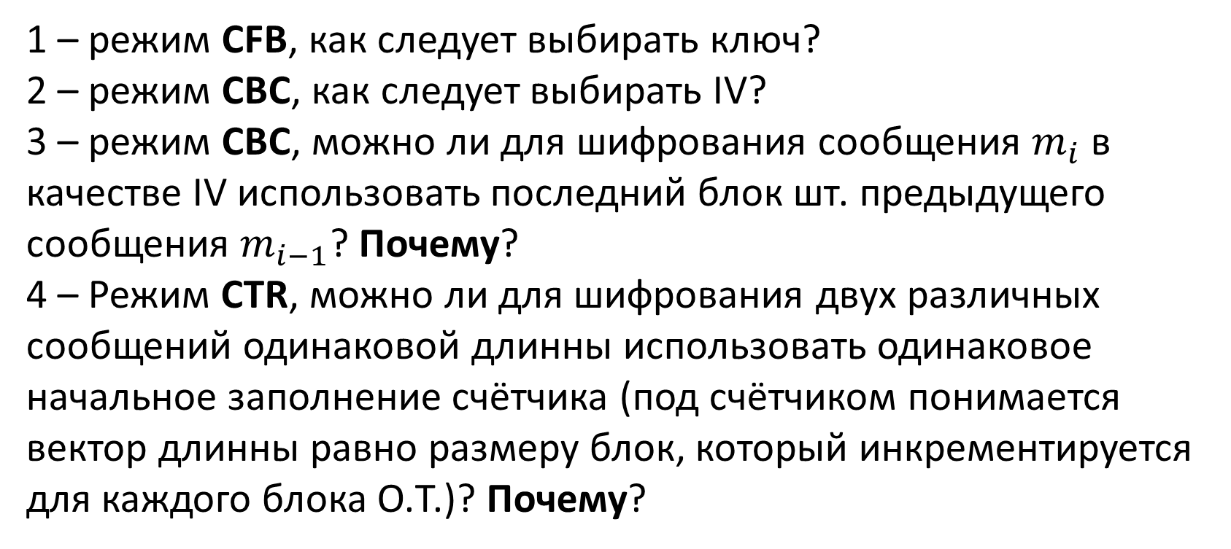
Тест.
1 – режим CFB, как следует выбирать ключ?
2 – режим CBC, как следует выбирать IV?
3 – режим CBC, можно ли для шифрования сообщения $m_{i}$ в качестве IV использовать последний блок шт. предыдущего сообщения $m_{i−1}$? Почему?
4 – Режим CTR, можно ли для шифрования двух различных сообщений одинаковой длинны использовать одинаковое начальное заполнение счётчика (под счётчиком понимается вектор длинны равно размеру блок, который инкрементируется для каждого блока О.Т.)? Почему?

